Slide 1
कृषिगणना सचेतना गोष्ठी विराटनगर, मोरङ्ग (चैत ....., २०७८)
आयोजक
राष्ट्रिय कृषिगणना २०७८
प्रदेश/जिल्ला कृषिगणना कार्यालय
......... जिल्लाको नाम

Slide 2
प्रस्तुतिका विषय
कृषिगणनाको संक्षिप्त परिचय
उद्देश्य र महत्व
कृषिगणना सञ्चालनको कानूनी प्रावधान तथा उत्तरदाताको गोपनियताको व्यवस्था
प्रश्नावलीहरू र कृषिगणनाले समेटिएका क्षेत्रहरू
कृषिगणनाको कार्यतालिका
संगठन संरचना र समन्वय संयन्त्र
कृषिगणना कार्यालय तथा समुदायको कर्तव्य र दायित्व
2
क्रमशः

Slide 3
नेपालमा कृषिगणनाको संक्षिप्त इतिहास
नेपालमा वि.सं. २०१८ (सन् १९६१) देखि कृषिगणना गर्ने काम शुरु भएको हो ।
प्रत्येक १०/१० वर्षको अन्तरमा कृषिगणना सञ्चालन हुँदै आएको छ ।२०७८ सालको यो कृषिगणनाले नेपालको इतिहासमा ६० वर्षको अवधि पूरा गर्नेछ ।
वि.सं. २०७८ को राष्ट्रिय कृषिगणना नेपालको सातौं र वि.सं. २०७२ मा जारी भएको नेपालको संविधान बमोजिमको संघीय प्रणालीको पहिलो कृषिगणना हो । यसले ७५३ वटै स्थानीय तहसम्मका कृषि सम्बन्धी तथ्याङ्कहरु उपलब्ध गराउने छ ।
कृषिगणना आर्थिक स्रोत साधन र जनशक्ति परिचालनको हिसाबले केन्द्रीय तथ्याङ्क विभागले सञ्चालन गर्ने जनगणना पछिको राष्ट्रव्यापी एक महाअभियान हो ।
3

Slide 4
कृषिगणनाको उद्देश्य
(क) कृषि विकासका लागि स्थानीय, जिल्ला, प्रदेश तथा राष्ट्रियस्तरका योजना तर्जुमा एवं नीति निर्माण, अनुगमन तथा मूल्याङ्कन गर्न आवश्यक पर्ने तथ्याङ्कको खाँचो पूरा गरी योजनाविद् र नीति निर्माताहरूलाई सघाउ पुर्‍याउने,
(ख) देशव्यापी रूपमा कृषकले चलन गरेको जग्गा, लगाएको बाली, पशुपन्छीपालन तथा कृषिमा वातावरणीय प्रभावसम्बन्धी विवरणहरू उपलब्ध गराउने,
(ग) कृषिसम्बन्धी राष्ट्रियस्तरका लक्ष्य र सूचक तथा दिगो विकास लक्ष्यहरु (SDGs) का सूचकहरुको लागि आवश्यक तथ्याङ्क उपलब्ध गराउने,
(घ) कृषिसम्बन्धी अन्य सर्वेक्षणका लागि आधार तयार गर्ने,
(ङ) समग्र कृषि तथ्याङ्कको स्तर बढाउने।
4

Slide 5
कृषिगणना सञ्चालनको कानुनी प्रावधान
राष्ट्रिय कृषिगणना सञ्चालनका लागि मूख्य कानुनी तथा नीतिगत आधार देहाय बमोजिम रहेका छन् ।
तथ्याङ्क ऐन, २०१५ तथा तथ्याङ्क नियमहरु, २०४१
राष्ट्रिय कृषिगणना सञ्चालन तथा व्यवस्थापन आदेश, २०७८
नेपाल सरकारको बार्षिक नीति तथा कार्यक्रम
5

Slide 6
कृषिगणना सञ्चालनको लागि भएका कानुनी आधार अन्तर्गतका केही महत्वपूर्ण बुँदाहरू
तथ्याङ्क ऐनले केन्द्रीय तथ्याङ्क विभागका महानिर्देशकलाई तथ्याङ्क संकलनका लागि कर्मचारी खटाउने अधिकार दिएको छ ।
विवरण संकलन गर्ने जो कोहीले कसैको पनि गोपनियता भङ्ग हुने गरी व्यक्तिगत पहिचान हुने विवरण सार्वजनिक गरेमा ऐनबाट कारवाही हुन्छ ।
मागेको विवरण नदिएमा वा दिन इन्कार गरेमा वा विवरण नदिनु भनी प्रचार प्रसार गरेमा त्यस्ता व्यक्तिलाई जरिवाना र सजाय हुन्छ ।
व्यक्ति तथा संस्थाले तोकिएको विपरित आचरण गरेमा ऐनद्वारा कारवाही हुन्छ ।
6

Slide 7
कृषिगणनामा समेटिने क्षेत्रहरू
घर परिवारले गरेको कृषिकार्य
संस्थागत कृषिकार्य (सरकारी, अर्धसरकारी, सहकारी, व्यवसायहरूले गरेका कृषिकार्य)
वडागत सामुदायिक कृषिसम्बन्धी कृयाकलापहरू

Slide 8
घर परिवारले गरेको कृषिकार्यको तथ्याङ्क संकलन विधि
घर परिवारले गरेको कृषिकार्यको तथ्याङ्क संकलन छनौट विधिमा आधारित रहनेछ । यसमा ७५३ स्थानीय तहका १३,५७८ गणना क्षेत्रहरु बाट करिब ३,५०,००० (तीन लाख पचास हजार) कृषक परिवार को छनौट गरी गणना गरिने छ । कृषिगणना बाट ७५३ वटै स्थानीय तहहरुको छुट्टाछुट्टै यर्थातपरक तथ्याङ्क आउने छ ।
छनोट विधिका लागि कृषक परिवारको सूचि (Sampling frame) राष्ट्रिय जनगणना २०७८ बाट प्राप्त भएको छ । राष्ट्रिय जनगणना २०७८ को प्रारम्भिक नतिजाअनुसार नेपालभरका करिब ६८ लाख घरपरिवार मध्ये करिब ४१ लाख घरपरिवार कृषक परिवार रहेको पाइयो ।

Slide 9
राष्ट्रिय कृषिगणना २०७८ मा कृषक परिवार (कृषि चलन) भन्नाले
कृषि गणना प्रयोजनको लागि “कृषिचलन वा कृषक परिवार” भन्नाले एक परिवारको रेखदेखमा रहेको कृषि कार्यहरुलाई बुझिन्छ ।
राष्ट्रिय कृषिगणना २०७८ मा जग्गाको क्षेत्रफल वा पशुपंक्षीको संख्या तल लेखिए बमोजिम कम्तिमा एउटा मापदण्ड पूरा भएमा मात्र कृषि चलन मानिनेछ M
हिमाल र पहाडका जिल्लामा कम्तीमा ४ आना र तराईका जिल्लामा कम्तीमा ८ धुर क्षेत्रफलमा बाली लगाएको भएमा, वा
जुनसुकै उमेरका कम्तीमा १ वटा गाई–भैँसी जस्ता ठूला चौपाया पालेको भएमा, वा
कम्तीमा ५ वटा भेडा–बाख्रा जस्ता साना चौपाया पालेको भएमा, वा
माउ चल्ला गरी कम्तीमा २० वटासम्म पाल्तु पन्छी (कुखुरा, हाँस) पालेको भएमा ।
9
क्रमशः

Slide 10
कृषिगणनामा समेटिएका कृषिकार्यहरू
यस गणनामा कृषकले चलन गरेको जग्गाको आकार, जग्गाको उपभोग र उपयोग, बाली लागेको जग्गाको क्षेत्रफल, मूख्य बालीहरूको उत्पादन र सिँचाइको विवरण लिइनेछ।
कृषि सामग्री र औजारको उपयोग, पशुपन्छीको संख्या र आहारसम्बन्धी विवरण, कृषि–कार्यमा संलग्न जनशक्ति, लिङ्गको आधारमा कृषि जग्गाको स्वामित्वको अवस्थाको बारेमा तथ्याङ्क संकलन गरिन्छ ।
कृषि वन, कृषि ऋण, बीमा, अनुदान, कृषिकार्यमा जलवायु परिवर्तनको प्रभाव, हरितगृह पद्धतिको प्रयोग, माटो परीक्षण, कृषि बजारसम्मको पहुँच, कृषि अवशेष र फोहोरको व्यवस्थापन जस्ता विविध विषयहरुमा तथ्याङ्क सङ्कलन गरिन्छ ।
10

Slide 11
मुख्य प्रश्नावलीहरू
लगत १: कृषक परिवार सूचिकरण लगत
लगत २: कृषक परिवार प्रश्नावली
लगत ३: वडास्तरीय सामुदायिक प्रश्नावली
11

Slide 12
कृषक परिवार प्रश्नावलीमा समेटिएका विषय तथा क्षेत्रहरू
भाग १M परिचयात्मक विवरण
भाग २M सामान्य विवरण
भाग ३M जग्गा र सिँचाइसम्बन्धी विवरण
भाग ४M अस्थायी तथा स्थायी बालीहरुको क्षेत्रफल तथा उत्पादन सम्बन्धी विवरण
भाग ५M पाल्तु पशुपन्छीको विवरण
भाग ६M गैर आवासीय भवन
भाग ७M कृषि औजार तथा कृषिका साधनहरु
भाग ८M अन्य खेतीसम्बन्धी विवरण
भाग ९M कृषि कामदार सम्बन्धी विवरण
भाग १०M कृषि ऋण, वीमा र अनुदान सम्बन्धी विवरण
भाग ११M वातावरण सम्बन्धी विवरण
भाग १२M कृषक परिवार सम्बन्धी विवरण
भाग १३M विविध

Slide 13
वडास्तरीय सामुदायिक प्रश्नावलीमा समेटिएका विषय र क्षेत्रहरू
वडाको भू–उपयोगसम्बन्धी विवरणहरू
वडाको सामाजिक र आर्थिक स्थिति
सामुदायिक संरचना र सेवा सुविधाहरू
वडामा सञ्चालित विकास कार्याक्रमहरू
विविध
अर्गानिक खेती प्रणालीको अभ्यास
विषादीको प्रयोगबारे कृषकको सचेतना
बाली अवशेष र फोहरहरूको व्यवस्थापन
कृषि र पशुपन्छीपालन बारे सूचनाको प्रवाह र माध्यम
जंगली जनवारले कृषि र पशुपन्छीमा पुर्याएको असर
वडामा रहेका सामुदायिक (छाडा छाडेका) कुकुर र चौपायाको संख्या
वडाले कृषि विकास र कार्यक्रममा गरेको खर्च

Slide 14
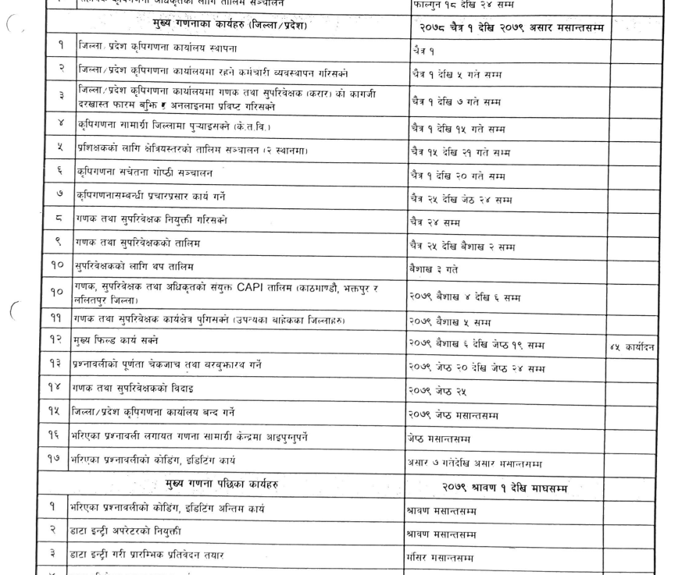
राष्ट्रिय कृषिगणना २०७८ को कार्यतालिका
गणक तथा सुपरिवेक्षक तालिम (चैत्र २५ देखि बैशाख २ सम्म)
तथ्यांक सञ्कलन कार्य
(बैशाख ६ देखि जेठ १९ सम्म)

Slide 15
राष्ट्रिय कृषिगणना २०७८ का मूख्य कृयाकलाप
कृषिगणना अधिकृतÖसहायक कृषिगणना अधिकृतको तालिम M फागुन १८ देखि २४ सम्म (केन्द्रमा)
७ वटा प्रदेश र ७० जिल्ला कृषिगणना कार्यालय स्थापना M चैत्र १
गणक तथा सुपरिवेक्षक नियुक्ती गरिसक्नुपर्ने M चैत्र २४ सम्म
प्रशिक्षकको तालिम M चैत्र १५ देखि २१ सम्म (क्षेत्रियस्तरमा)
गणक तथा सुपरिवेक्षकको तालिमः चैत्र २५ देखि बैशाख ३ सम्म (जिल्लामा)
तथ्यांक संकलन कार्य M २०७९ बैशाख ६ देखि जेठ १९ (४५ कार्यदिन)
कार्यालय बन्द गरिसक्नुपर्ने M २०७९ जेठ मसान्त भित्र ।

Slide 16
राष्ट्रिय कृषिगणना २०७८ मा प्रस्तावित फिल्डस्तरको जनशक्ति
जिल्लामा (नाम)
१ जना
......... जना
.........जना
कृषिगणना अधिकृत – ७७
सुपरिवेक्षक – १५००
गणक – ६०००
16

Slide 17
राष्ट्रिय कृषिगणना २०७८ को स्थलगत (फिल्ड) कार्य
राष्ट्रिय कृषिगणना २०७८ मा तथ्याङ्क संकलनको कार्य एउटै समय सिमाभित्र दुर्इ चरणमा सञ्चालन गरिन्छ ।
समय सिमाः २०७९ वैशाख ६ गतेदेखि जेष्ठ १९ सम्म जम्मा ४५ दिन
प्रथम चरणः गणकहरुद्वारा छानिएका गणना क्षेत्रका प्रत्येक व्यक्तिको घरदैलोमा पुगी तोकिएको न्युनतम मापदण्ड पुरा गरेका कृषक परिवारहरुको सूचीकरण कार्य गरिन्छ ।
दोस्रो चरणः निश्चित तथ्याङ्कीय छनौट विधिबाट सुपरिवेक्षकहरुद्वारा छानिएका कृषक परिवार -cf};tdf @% j6f_ मा पुगी गणकहरुद्वारा कृषक परिवार प्रश्नावली फाराम मार्फत कृषकले चलन गरेको जग्गा तथा पशुपन्छीपालन, अन्यखेती, वातावरण लगायत विविध बिषयसम्बन्धी विस्तृत विवरणहरु संकलन गरिन्छ ।
17
क्रमशः

Slide 18
राष्ट्रिय कृषिगणना २०७८ को स्थलगत (फिल्ड) कार्य
दोस्रो चरणमै सुपरिवेक्षकबाट वडास्तरीय सामुदायिक प्रश्नावली मार्फत छनौटमा परेको गणना–क्षेत्र रहेको वडाको भौगोलिक अवस्थिति र सामाजिक–आर्थिक अवस्था; सो क्षेत्रमा भएका पूर्वाधार एवं सेवासुविधाहरु; र त्यस क्षेत्रमा सञ्चालित विकास कार्यक्रमहरू सम्बन्धी विवरणहरु संकलन गरिन्छ ।
दोस्रो चरणमै सुपरिवेक्षकहरूबाट जिल्लामा सञ्चालित संस्थागत कृषिचलनहरूको पूर्ण गणना गरिन्छ ।
दुवै चरण अन्तर्गत गणक तथा सुपरिवेक्षकले गर्ने स्थलगत तथ्याङ्क संङ्कलन कार्यको केन्द्र, प्रदेश तथा जिल्ला तहबाट विभिन्न चरणमा सुपरिवेक्षण गरिन्छ ।
18

Slide 19
राष्ट्रिय कृषिगणना २०७८ को संगठन संरचना (कार्यकारी)
राष्ट्रिय योजना आयोग
केन्द्रीय तथ्याङ्क विभाग
प्रदेश कृषिगणना कार्यालय (७) + जिल्ला कृषिगणना कार्यालय (७०)
प्रदेश / जिल्ला कृषिगणना अधिकृत / सहायक कृषिगणना अधिकृत
सुपरिवेक्षक
गणक
19

Slide 20
राष्ट्रिय कृषिगणना २०७८ को समन्वय संयन्त्र (सल्लाहकारी)
राष्ट्रिय कृषिगणना निर्देशक समिति
अध्यक्षः उपाध्यक्ष, रा.यो.आ.
राष्ट्रिय कृषिगणना प्राविधिक समिति
अध्यक्षः महानिर्देशक, के.त.वि.
प्रादेशिक कृषिगणना समन्वय समिति
संयोजकः सचिव, प्रदेश कृषि मन्त्रालय
जिल्ला कृषिगणना समन्वय समिति
संयोजकः प्रमुख जिल्ला अधिकारी, जि.प्र.का.
स्थानीय तह सहकीरण समिति
संयोजकः उपमेयर/उपाध्यक्ष
वडास्तरीय सहजीकरण समिति
संयोजकः वडा अध्यक्ष
20

Slide 21
राष्ट्रिय कृषिगणना २०७८ को लोगो र नारा
कृषिगणनाको सार, कृषि योजनाको पूर्वाधार ।
कृषि योजना र विकासको मूल आधार, पारौFF कृषिगणना २०७८ साकार ।

Slide 22
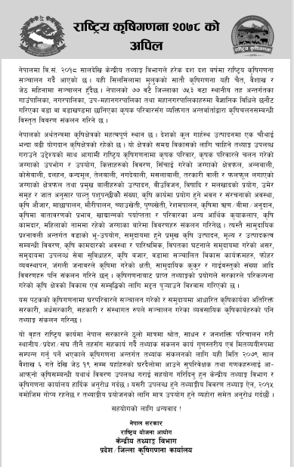
राष्ट्रिय कृषिगणना २०७८ को पोष्टर र अपिल

Slide 23
कृषिगणनाको वेवपेज: www.agricensusnepal. gov.np

Slide 24
राष्ट्रिय कृषिगणना २०७८ मा कृषिगणना कार्यालयको जिम्मेवारी
जिल्लास्तरमा सञ्चालन हुने राष्ट्रिय कृषि गणनाको लागि सरकारी निकाय, गैरसरकारी संस्था, निजी क्षेत्र तथा सरोकारवालासँग समन्वय गर्ने,
जिल्लास्तरमा खटिने गणक तथा सुपरिवेक्षकको आवश्यक व्यवस्था गर्ने,
जिल्लास्तरमा हुने कृषि गणना तालिम सञ्‍चालन गर्ने,
स्थलगत तथ्याङ्क सङ्कलन कार्यको अनुगमन तथा सुपरीवेक्षण गरी गुणस्तरिय तथ्याङ्क संकलनको सुनिश्चिता गर्ने,
जिल्ला तथा स्थानीयस्तरमा सामाजिक सञ्जाल, एफ.एम., रेडियो, टेलिभिजन, पत्रपत्रिका, पोष्टर अन्तरक्रिया तथा सचेतना गोष्ठी गरी राष्ट्रिय कृषि गणनाको आवश्यकता र महत्वको बारेमा सचेतना अभिवृद्धि गर्ने,
कृषक दाजुभाई दिदीबहिनीहरुलाई राष्ट्रिय कृषिगणनाको महत्वबारे बताउने र उहाँहरुबाट विश्वसनीय र गुणस्तरीय तथ्याङ्क सञ्कलन गर्ने ।

Slide 25
राष्ट्रिय कृषिगणना २०७८ मा जिल्लास्थित कार्यालय, संघसस्था, सरोकारवाला, कृषक र आम जनसमुदायको दायित्व
राष्ट्रिय कृषिगणनालाई प्रभावकारी बनाउन आवश्यक सहयोग तथा सहजीकरण गर्ने,
प्रदेशÖजिल्ला कृषिगणना कार्यालयलाई आवश्यक पर्ने स्रोत साधन, भवन तथा जनशक्तिको व्यवस्थापनमा सहयोग गर्ने,
कृषिगणनाको लागि प्रदेश र स्थानीय तहका निकायसँग आवश्यक समन्वय गर्न सहयोग गर्ने,
कृषिगणनामा आउन सक्ने समस्या समाधान गर्न सहयोग गर्ने,
कृषिगणनामा संलग्न कर्मचारी तथा गणना सामग्रीको सुरक्षा व्यवस्था मिलाउन सहयोग गर्ने,
कृषिगणनाको स्थलगत कार्यलाई प्रभावकारी ढंगले तोकिएको समयसीमा भित्र सम्पन्न गरी गुणस्तरीय तथ्याङ्क संकलनमा सहयोग गर्नको लागि सहजीकरण तथा प्रचार प्रसार गर्ने,
कृषक परिवार तथा कृषि संघसंस्थालार्इ राष्ट्रिय कृषि गणनाको महत्व बुझाई तथ्याङ्क संकलनका लागि खटिएका कर्मचारीलार्इ सहि तथा पूर्ण विवरण दिन प्रोत्साहित गर्ने ।

Slide 26
छलफल तथा प्रश्नोत्तर

Slide 27
धन्यवाद !
27

